Slide 1
Langaton tiedonsiirto
Materiaalit
Kari Jyrkkä

Slide 2
Sisältö
Johdatusta aiheeseen ja langattoman tietoliikenteen historiaa
Perusteita ja termistöä
Modulaatio ja demodulaatio
Radiotien ominaisuudet
Radiolaiteen lohkokaavio
Protokollapino
Notes:
Johdatusta aiheeseen + langattoman tietoliikenteen historiaa
Miten tieto lopulta siirtyy langattomasti? Milloin/miten aikanaan huomattiin tarvittavat perusteet?
Miten langallinen ja langaton tiedonsiirto eroavat toisistaan? Langattomat lisääntyvät, katoavatko langalliset järjestelmät?
Mistä radiolaitteet on tehty? Miten radiolaitteet ovat kehittyneet aikojen kuluessa?
Miksi radiolaiteiden toiminta esitetään monesti protokollapinona? Miksi protokollapinoja on niin monenlaisia? Mitä protokollapinosta olisi hyvä tietää/ymmärtää?
Modulaatio ja demodulaatio octavella toteutettuna
Sekoitusyhtälön toteutuminen octavessa
Yksinkertaisen BPSK-modulaattorin ja demodulaattorin tekeminen.
Miten radiokanava muuttaa vaihetta
Perusteita
Signaalin vaimentuminen ja desibelikäsite
Signaalin heijastuminen rajapinnasta (jos impedanssit eivät ole sovituksessa), S-parametrit
Radiotien ominaisuudet ja kuinka niitä vastaan taistellaan
Vaimentuminen ja tehonsäätö
Monitie-eteneminen ja diversiteettitekniikat/kanavan korjaimet
Doppler-ilmiö ja taajuuden säätö
Radiolaitteen lohkokaavio
Lähettimen ja vastaanottimen keskeiset lohkot RF-osissa
Miksei mennä täysin digitaaliseen toteutukseen ja mitä se hyödyttäisi jos voitaisiin tehdä täysin digitaalinen radiolaite?
Protokollapinosta
Keskeistä on ymmärtää kuinka laitteet yhdistyvät toisiinsa ja miten radiolaitteella saa lähetettyä käyttäjän dataa (montako protokollakerrosta pitää kirjoittaa itse)?
Fyysisen kerroksen tehtävä on lähettää bittejä, mitä asioita on sovittava lähettimen ja vastaanottimen kesken, jotta bittejä voidaan siirtää?
Siirtoyhteyskerroksen (MAC) tehtävänä on varata vuoro yhteisestä radiotiestä. Mitä vaihtoehtoja tämän toteutukseen on olemassa?
Verkkokerros on seuraava kerros, mutta langattomissa harvemmin on tarve lähettää langattomasti laitteelta toiselle (vain MESH verkot)
Kuljetuskerros varmistaa tiedonsiirron päästä päähän. Zigbee radioesimerkki.
Protokollakerrosten tyypillisiä tehtäviä
Virheiden havaitseminen, korjaaminen ja virheellisten pakettien uudelleen lähettäminen
Lähetettävän datan pilkkominen pienempiin radiotien kehyksiin mahtuviin palasiin ja niiden kokoaminen toisessa päässä
Multiplexaus ja demultiplexaus eli samalla fyysisellä kanavalla voi kulkea monta loogista kanavaa.
Tehonsäätö, ajastuksen säätö, mittausraporttien välitys
Yleislähetysviestien lähettäminen, autentikointi ja assosiointiproseduurit, kanavan varaaminen random access ja kanavan luovuttaminen.

Slide 3
Kertausta viime kerrasta
Kanavaan lähetetty symboli s= 1 + j. Kanavan impulssivaste = kuinka kanava on signaalia vaimentanut ja kuinka se on sen vaihetta kääntänyt h = -0.5 + 0.5j. Kanavasta vastaanotettu symboli on siten r = s*h = -1. Pitääkö tämä paikkansa? Kokeile octavella.
Vastaanotettu symbolin vaihe voidaan korjata K = r*conj(h) = 0.5 +0.5*j. Pitääkö paikkansa?
Vastaanotetun symbolin sekä vaihe, että amplitudi voidaan korjata K = ( r *conj(h) ) / | h |^2 = (0.5+0.5*j) / (0.7071)^2 = 1 + j

Slide 4
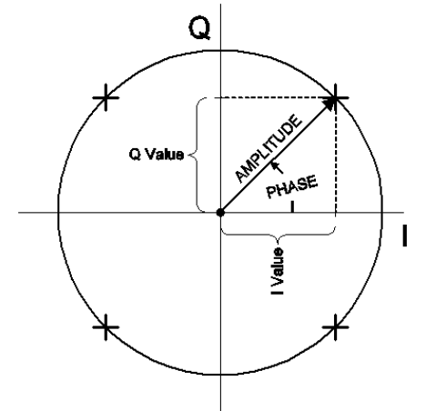
QPSK-demodulator
Cos(2*pi*fc*t)
F = 1/Tb
0011
x
R(t)
0 0 0 1 1 0 1 1
x
0101
Sin(2*pi*fc*t)
Notes:
QPSK-moduloitu signaalin esitetään yleensä kirjallisuudessa konstellaatiodiagrammin avulla (merkitty kuvaan punaisella). Tuolla merkintätavalla tarkoitetaan summaimen tuloksesta bittivälein otettuja näytteitä, jotka voidaan siis esittää siten, että kosinihaaran näyteen arvo esitetään x-akselin suuntaisena ja sini haaran näyteen arvo y-akselin suuntaisena. Yhdistettynä nuo eri haarojen signaalit saavat xy-tasossa neljä eri arvoa, jotka siis kuljettavat jonkun 2-bitin kombinaation 00, 01,10 tai 11.

Slide 5
Asiat
Ymmärretään miksi/miten radiotie on vaikeampi kulkea kuin piuha.
Ymmärretään miten radiotien virheitä voidaan korjata tai miten niitä voidaan välttää.
Ymmärretään kuinka useat radiotien käyttäjät voivat varata/jakaa yhteisen radiotien (kanavointimenetelmät).

Slide 6
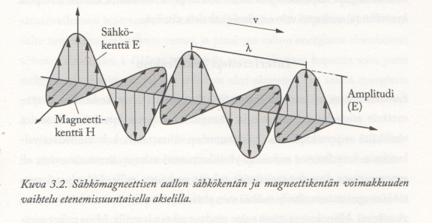
Notes:
Kuvan aalto on lineaarisesti polarisoitunutta, eli sähkökentän suunta on koko ajan sama. Ympyräpolarisoituneessa aallossa sähkökentän suunta kiertyy enenemisakselin suuntaan kohtisuorassa. Kuvan aalto on pystypolarisoitunut ja jos sitä yritetään vastaanottaa antennilla joka on vaakatason suuntainen antenniin ei indusoidu muuttuvaa virtaa (sähkökentää) eikä antenni siten sieppaa yhtään tehoa.
Sähkömagneettinen säteily syntyy, kun…
Mitä sähkön indusoituminen (syntyminen) johtimeen vaatii?

Slide 7
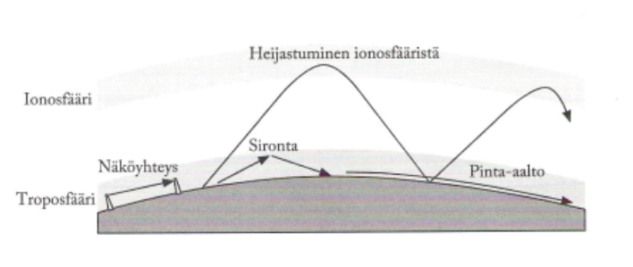
Radiotien ominaisuudet
Radioaaltojen etenemismekanismit
Radiotien ongelmat
Vaimeneminen, hidas / nopea
Doppler
ISI
Kuva: Arto Lehto, Radioaaltojen maailma,
Notes:
Radioaalto voi edetä monella tavalla. Etenemisolosuhteet vaihtelevat jatkuvasti ja vaimennuksen suuruutta on mahdotonta ennustaa tarkasti. Vaimenemisen arviointiin on kehitetty eri (path loss) malleja kokeellisiin mittauksiin perustuen. Radioyhteys voi perustua 1) suoraan näköyhteyteen, 2) pinta-aaltoihin, 2) radiosignaalin siroamiseen troposfäärin tai ionosfäärin kautta.
Hidas vaimeneminen aiheutuu lähettimen ja vastaanottimen etäisyyden kasvamisesta tai maastoesteistä (nurkan takana kuuluvuus huonompi). Hidas vaimeneminen on kuitenkin niin hidasta, että se ehditään tietoliikennejärjestelmissä kompensoimaan tehonsäädöllä. Tietoliikennejärjestelmissä täytyy olla protokolla, jolla lähtin saa tietoa vastaanottimen vastaanottamasta tehosta ja voi näin säätää lähetystehoaan sopivalle tasolle. Esimerkiksi GSM järjestelmässä tehosäätöä tehtään 0,5 sekunnin välein ja WCDMA-järjestelmässä jopa 1500 kertaa sekunnissa.
Nopea vaimeneminen aiheutuu signaalin monitie-etenemisestä. Vastaanottimeen suoraa tietä tullut signaali ja mutkan kautta viivästyneenä saapunut signaali voivat eri viive-eroilla summautua joko vahvistavasti tai vaimentavasti. Jos summautuvien signaalien amplitudit ovat samat ja vaiheet 180 asteen vaihesiirrossa keskenään, niin signaali häviää täysin. Tällainen tilanne ei tietysti ole kovin todennäköinen, koska pidemmän matkan kiertänyt signaali tuskin on yhtä voimakas kuin kauempaa kiertänyt. Nopea vaimeneminen on niin nopea tapahtuma, ettei siihen tietoliikennejärjestelmissä pystytä kunnolla varautumaan. Kun signaali häviää täysin, joutuu vastaanotin käytännössä arpomaan mitä bittejä häipymäkohdan aikana tuli. Kanavakoodauksella voidaan kuitenkin korjata häipymäkohtien aikana tulleet virheet tai diversiteettivastaanottimen avulla voidaan vähentää täydellisten häipymien aiheuttamia virheryöppyjä.
Vastaanottimen tai lähettimen liike saa aikaan doppler ilmiön, jollon vastaanotin ”näkee” signaalin joko kokoon puristettuna (nopeampi taajuisena) tai venynettynä (pienempi taajuisena) kuin mitä se lähettimestä lähtiessä oli. Vastaanottimessa on tyypillisesti kello (oskillaattori), joka on lukittu lähettimen taajuudelle. Doppler ilmiö vaatii vastaanotinta säätämään kelloaan muuttuneen taajuuden mukaiseksi tai taajuusvirhe voidaan vaihtoehtoisesti korjata matemaattisesti signaalinkäsittelyn keinoin. Tämän päivän digitaalisissa modulaatiomenetelmissä informaatio on koodattu signaalin vaiheeseen ja sen takia dopplerin aiheuttama taajuusvirhe on korjattava tai muuten informaation dekoodaaminen on vaikeaa.
Inter Symbol Interference (ISI peräkkäisten symbolien yhteisvaikutus) aiheutuu samasta monitie ilmiöstä kuin nopea häipyminenkin. Jotta ISI voisi syntyä täytyy signaaliteiden pituuseron olla suurempi kuin nopean häipymän tapauksessa (koska nopeaan häipymään riittää kantoaallon yhden aallon mittainen etäisyysero ja ISI:n syntymiseen tarvitaan bitin keston mittainen etäisyysero).

Slide 8
tehonsäätö
f1
Lähetin mittaa tehoa f2 kaistalta ja säätää omaa tehoansa f1 kaistalla mittauksen mukaan.
Lähetin
Vastaanotin
f2
Open loop tehonsäätö
Vastaanotin mittaa tehoa f1 kaistalta ja lähettää mittausraportin lähettimelle f1 kaistalla. Lähetin säätää tehoaan f1 kaistalla mittausraportin mukaisesti.
f1
Lähetin
Vastaanotin
F2,mittausraportti
closed loop tehonsäätö
Notes:
Open loop tehonsäätö on yksinkertainen, sillä se ei vaadi tehonsäätöviestejä lähettimen ja vastaanottimen välille.
Closed loop tehon säätö on tarkempi, sillä nyt lähetin saa oikeaa tietoa siitä, kuinka sen lähettämä teho kaistalla f1 kuultiin vastaanottimessa. Mittausraportiin voidaan signaalin voimakkuus tiedon lisäksi liittää myös laatutieto. Laatutieto voi olla bittivirhesuhde (BER = Bit Error Rate) tai kehysvirhesuhde (FER = Frame Error Rate).

Slide 9
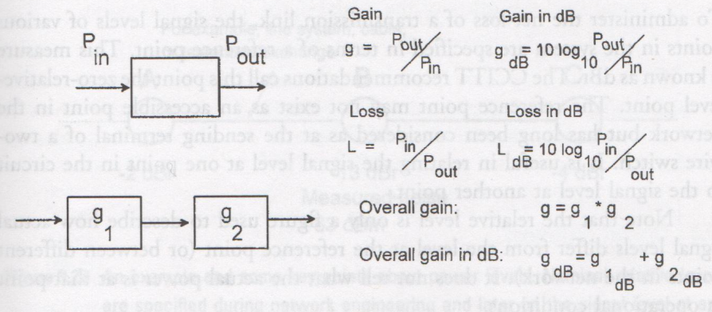
Radio path loss
Kuva: Tarmo Anttalainen, Telecommunication Network engineering
Notes:
Radiosignaalin vaimennuksia laskettaessa signaalin tehon arvoja on mukavampi käsitellä desibeliasteikolla, koska tehoarvot vaihtelevat lineaarisella asteikolla suuresti. Lisäksi eri vaimennus tai vahvistustekijöiden yhteisvaikutuksen laskeminen on helpompaa tehdä logaritmisella desibeliasteikolla, sillä kertomisen sijasta dB lukemat voidaan summata keskenään.

Slide 10


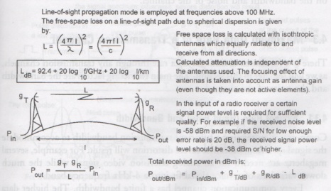
Radio path loss
Vapaan tilan vaimennus
Kuvat: Tarmo Anttalainen, Telecommunication Network engineering
Notes:
Vapaan tilan vaimennus lasketaan joka suuntaan säteilevälle antennille. Kuten kaavasta huomataan taajuus f ja etäisyys l vaikuttavat vaimennuksen suuruuteen. Antennien yhteydessä puhutaan antennin vahvistuksesta. Tämä saattaa tuntua oudolta, sillä antennihan on passiivinen laite, jonka ei kuvittelisi vahvistavan mitään. Antennivahvistuksella tarkoitetaankin antennin suuntaavuutta eli kuinka suuntaava se on verrattuna isotrooppiseen ympäri säteilevään antenniin verrattuna.

Slide 11
Kanavan kapasiteetti, Shannon
Notes:
Shannonin kaava kertoo kuinka kanavan teoreettinen kapasiteetti (C bit/s) voidaan laskea kaistaleveyden B ja signaalin-kohinasuhteen (S/N) avulla. Kaistanleveys ja signaali-kohinasuhde (lähetysteho) ovat siis kaksi tietoliikenteen perusresurssia, jotka järjestelmän suunnittelijalla on käytössään järjestelmään määritellessään. Kolmas resurssi (suunnitteluparametri) on monimutkaisuus, jonka avulla on mahdollista ”ostaa” pienempi kaistanleveys tai pienempi lähetysteho, mutta siitä huolimatta voidaan päästä samaan kapasiteettiin. Monimutkaisuus = kanavakoodien käyttö, joiden avulla päästään pienenpään virhetodennäköisyyteen kuin ilman koodausta.
Bittinopeutta voidaan kasvattaa esimerkiksi tietoliikennejohdossa ”ampumalla” bittejä nopeammassa tahdissa johtoon, jolloin bitin kestonaika Tb pienenee. Tällöin bittinopeus kasvaa mutta myös kaistanleveys kasvaa sillä f ~ 1/Tb. Toinen tapa kasvattaa bittinopeutta taajuuden avulla on käyttää useita kapeakaistaisia lähetteitä, jotka kukin kuljettavat pienen bittinopeuden (OFDM). Jos noita kapeakaistaisia lähetteitä on paljon, yhteenlaskettu bittinopeus on suuri, mutta samalla myös käytetty taajuuskaistakin on suuri, koska useat kapeakaistaiset lähetteet vievät kaistaa.
Bittinopeutta voidaan kasvattaa myös monimutkaistamalla modulaatiota vaikka BPSK modulaatiosta 256 QAM modulaatioon. BPSK-modulaatiota käytettässä yksi symboli vie vastaanottimeen vain yhden bitin kerrallaan, kun taas 256 QAM modulaatio vie 8 bittiä eli 8 kertaisen bittinopeuden. Jotta voitaisiin käyttää 256 QAM modulaatiota, joudutaan käyttämään hyvin suurta signaali-kohinasuhdetta, jotta vastaanotin kykenee erottelemaan kaikki 256 eri mahdollista symboliarvoa vastaanottimessa ja tekemään oikeat bittipäätökset.
Shannonin kaavaa kokeitaessa voi helposti huomata, että signaali kohinasuhteen kasvattaminen kasvattaa kovin hitaasti bittinopeutta.

Slide 12
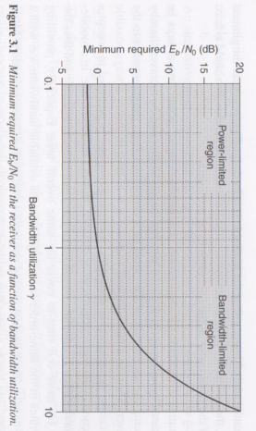
Kuva: 3G Evolution HSPA and LTE for Mobile Broadband, Erik Dahlman

Slide 13
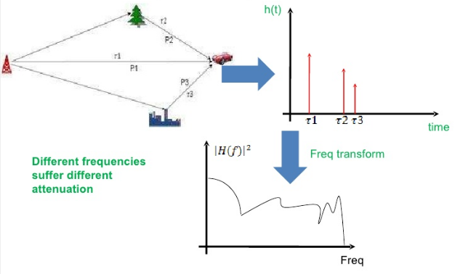
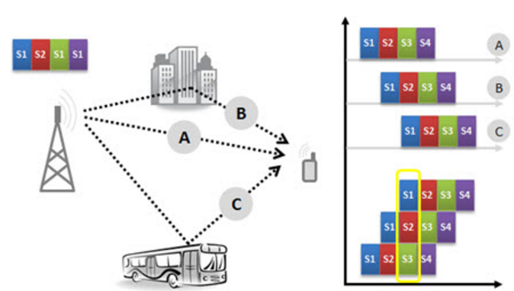
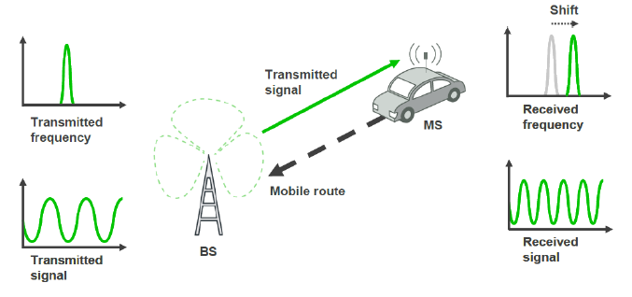
Ratkaisut radiotien ongelmiin
Hidas häipyminen / tehonsäätö
Nopea häipyminen / diversiteetti, kanavakoodaus
Doppler / kellon säätö, matemaattinen taajuuden korjaus
ISI / kanavan korjaus, vältetään ISI = OFDM
Kuva: http://www.slideshare.net/nitin_jain_india/introduction-to-wireless-fading-channels?next_slideshow=1
Kuva: Pasi Kemppainen
Kuva: http://www.telecomhall.com/what-is-isi-inter-symbol-interference-in-lte.aspx
Notes:
Radiosignaalin hidas häipyminen on nimensä mukaisesti niin hidasta, että sen vaikutus voidaan korjata mittaamalla vastaanotettua tehoa ja säätämällä lähettimen lähetysteho riittävän kovaksi. Esimerkiksi GSM järjestelmässä tehoa säädetään 0.5 s välein ja 3G (WCDMA) järjestelmässä jopa 1500 kertaa sekunnissa.
Nopea häipyminen on nimensä mukaisesti niin nopea tapahtuma, etteivät radiojärjestelmät ehdi reagoida eikä radiotehon kasvattamisesta mitään hyötyä olisikaan, jos kerran kaksi vastakkaisessa vaiheessa olevaa signaalia summautuu antennissa ”sammuttaen” toisensa. Ratkaisuna onkin joko rinnakaisten diversiteetti antennien käyttö lähettimessä ja vastaanottimessa. Diversiteetti antennin käytön ideana on se, että jos toisessa antennissa kaksi radiosignaalia summautuu toisensa hävittävästi, niin toisessa antennissa signaalit eivät samanaikaisesti hävittäisi toisiaan. Diversiteettiantennien täytyy olla riittävän etäällä toisistaan, jotta signaalit eivät käyttäytyisi samalla tavalla molemmissa antenneissa. Diversiteetti eli toiste voidaan saada aikaan monin eri tavoin:
- Aikadiversiteetillä tarkoitetaan sitä, sama signaali lähetetään kanavan läpi eri aikoina ja toivotaan, että edes toisen signaalin aikana kanava ei olisi häipymäkuopassa ja hävittäisi signaalia.
- Taajuusdiversiteetissä taas sama signaali lähetetään suuren taajuuskaistan läpi ja toivotaan, että vain osa taajuusalueesta on häipymäkuopassa. Näin toimitaan esimerkiksi hajaspektritekniikassa ja OFDM-lähetyksissä.
- Space diversity tarkoittaa sitä, että signaali lähetetään eri radiopolkuja pitkin.
- Polaarisaatio diversiteetti tarkoitaa sitä, että sekä lähettimessä että vastaanottimessa on kaksi antennia, joiden läpi signaali lähetetään ja vastaanotetaan eri tavalla polarisoituneena.
- Space-time diversityllä tarkoitetaan sitä, että käytetään sekä kahta antennia eri radio polun aikaansaamiseksi että lähetetään sama symboli myös eri aikaan eri antenneista.
Toinen mahdollinen keino nopean häipymän ongelmien korjaamiseen on käyttää kanavakoodausta, jonka avulla häipymien aikana syntyneet virheet voidaan korjata. Häipymän aikanahan syntyy tyypillisesti purskemainen virhe, joka voidaan korjata lomittelua ja vahvaa kanavakoodia käyttäen.
Doppler virhe aiheutuu, kun lähetin tai vastaanotin liikkuu vauhdilla lähetintä kohti tai poispäin. Tällöin vastaanotin näkee vastaanottamansa signaalin joko liian nopeataajuisena tai hidastaajuisena. Ratkaisuna on säätää vastaanottimen taajuusoskillaattoria vastaamaan vastaanotettavan signaalin taajuutta tai antaa taajuusvirheen syntyä ja korjata virhe matemaattisesti Eulerin kaavaa käyttäen.
ISI (Inter Symbol Interference) syntyy samalla mekanismilla kuin nopea häipyminenkin (eli kaksi eri tietä edennyttä radiosignaalia summautuu vastaanottimessa). ISI syntyy vasta, kun eri signaaliteiden pituusero on huomattavasti suurempi kuin nopean häipymän tapauksessa. Tämä johtuu siitä, että kantoaallon taajuus on paljon suurempi kuin bitti/symbolitaajuus. Ei siis tarvita suurtakaan signaaliteiden pituuseroa, kun esim 900 MHz kantoaalto on viivästynyt yhden puolijakson verran ja summautuu toisensa hävittävästi. Toisaalta yhden bitti/symbolijakson aikana ehtii mennä kymmeniä ellei satoja kantoaallon jaksoja, joten kunnes kaksi signaalitietä on viivästynyt riittävästi että kaksi eri symbolia summautuu vastaanottimessa täytyy toisen radiosignaaleista kiertää merkittävästi pitempi matka. ISI syntyy sitä helpommin, mitä nopeampi bitti/symbolitaajuus on. Sen takia yksi keino välttää ISI:n syntyminen on jakaa lähetettävä signaali kapeisiin taajuuskaistoihin, joita lähetetään useita rinnakkain (OFDM). Kullakin kapeakaistaisella lähettellä ”lentää” hidas bitti/symbolitahti ja ISI syntyyn tarvitaan suuri viive signaalipolkujen välillä. Toinen ISI:n korjauskeino on käyttää kanavan korjausta, joka mittaa kanavan eri signaaliteiden vahvuudet ja viiveet ja osaa noiden tietojen perusteella korjata tilanteen, vaikka kaksi eri symbolia olisikin summautunut vastaanottimessa.

Slide 14
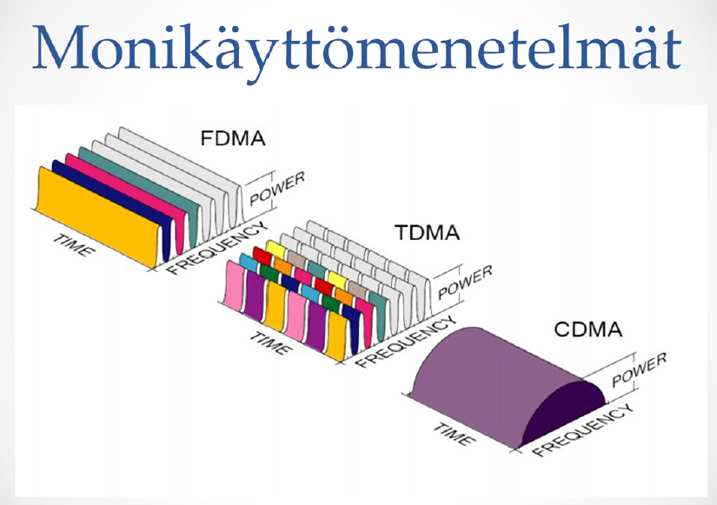
Kuva: Pirkka Silvola

Slide 15
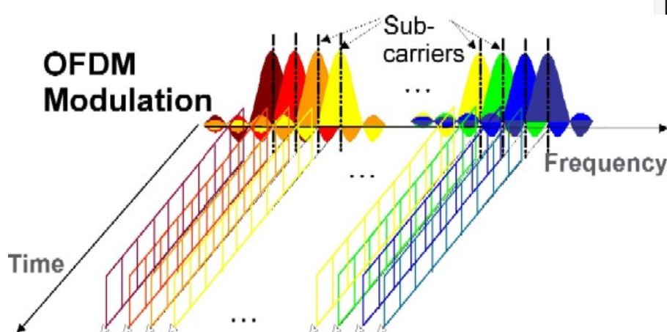
Kuva:http://connectedplanetonline.com/wireless/technology/mimo_ofdm_091905/

